Slide 1

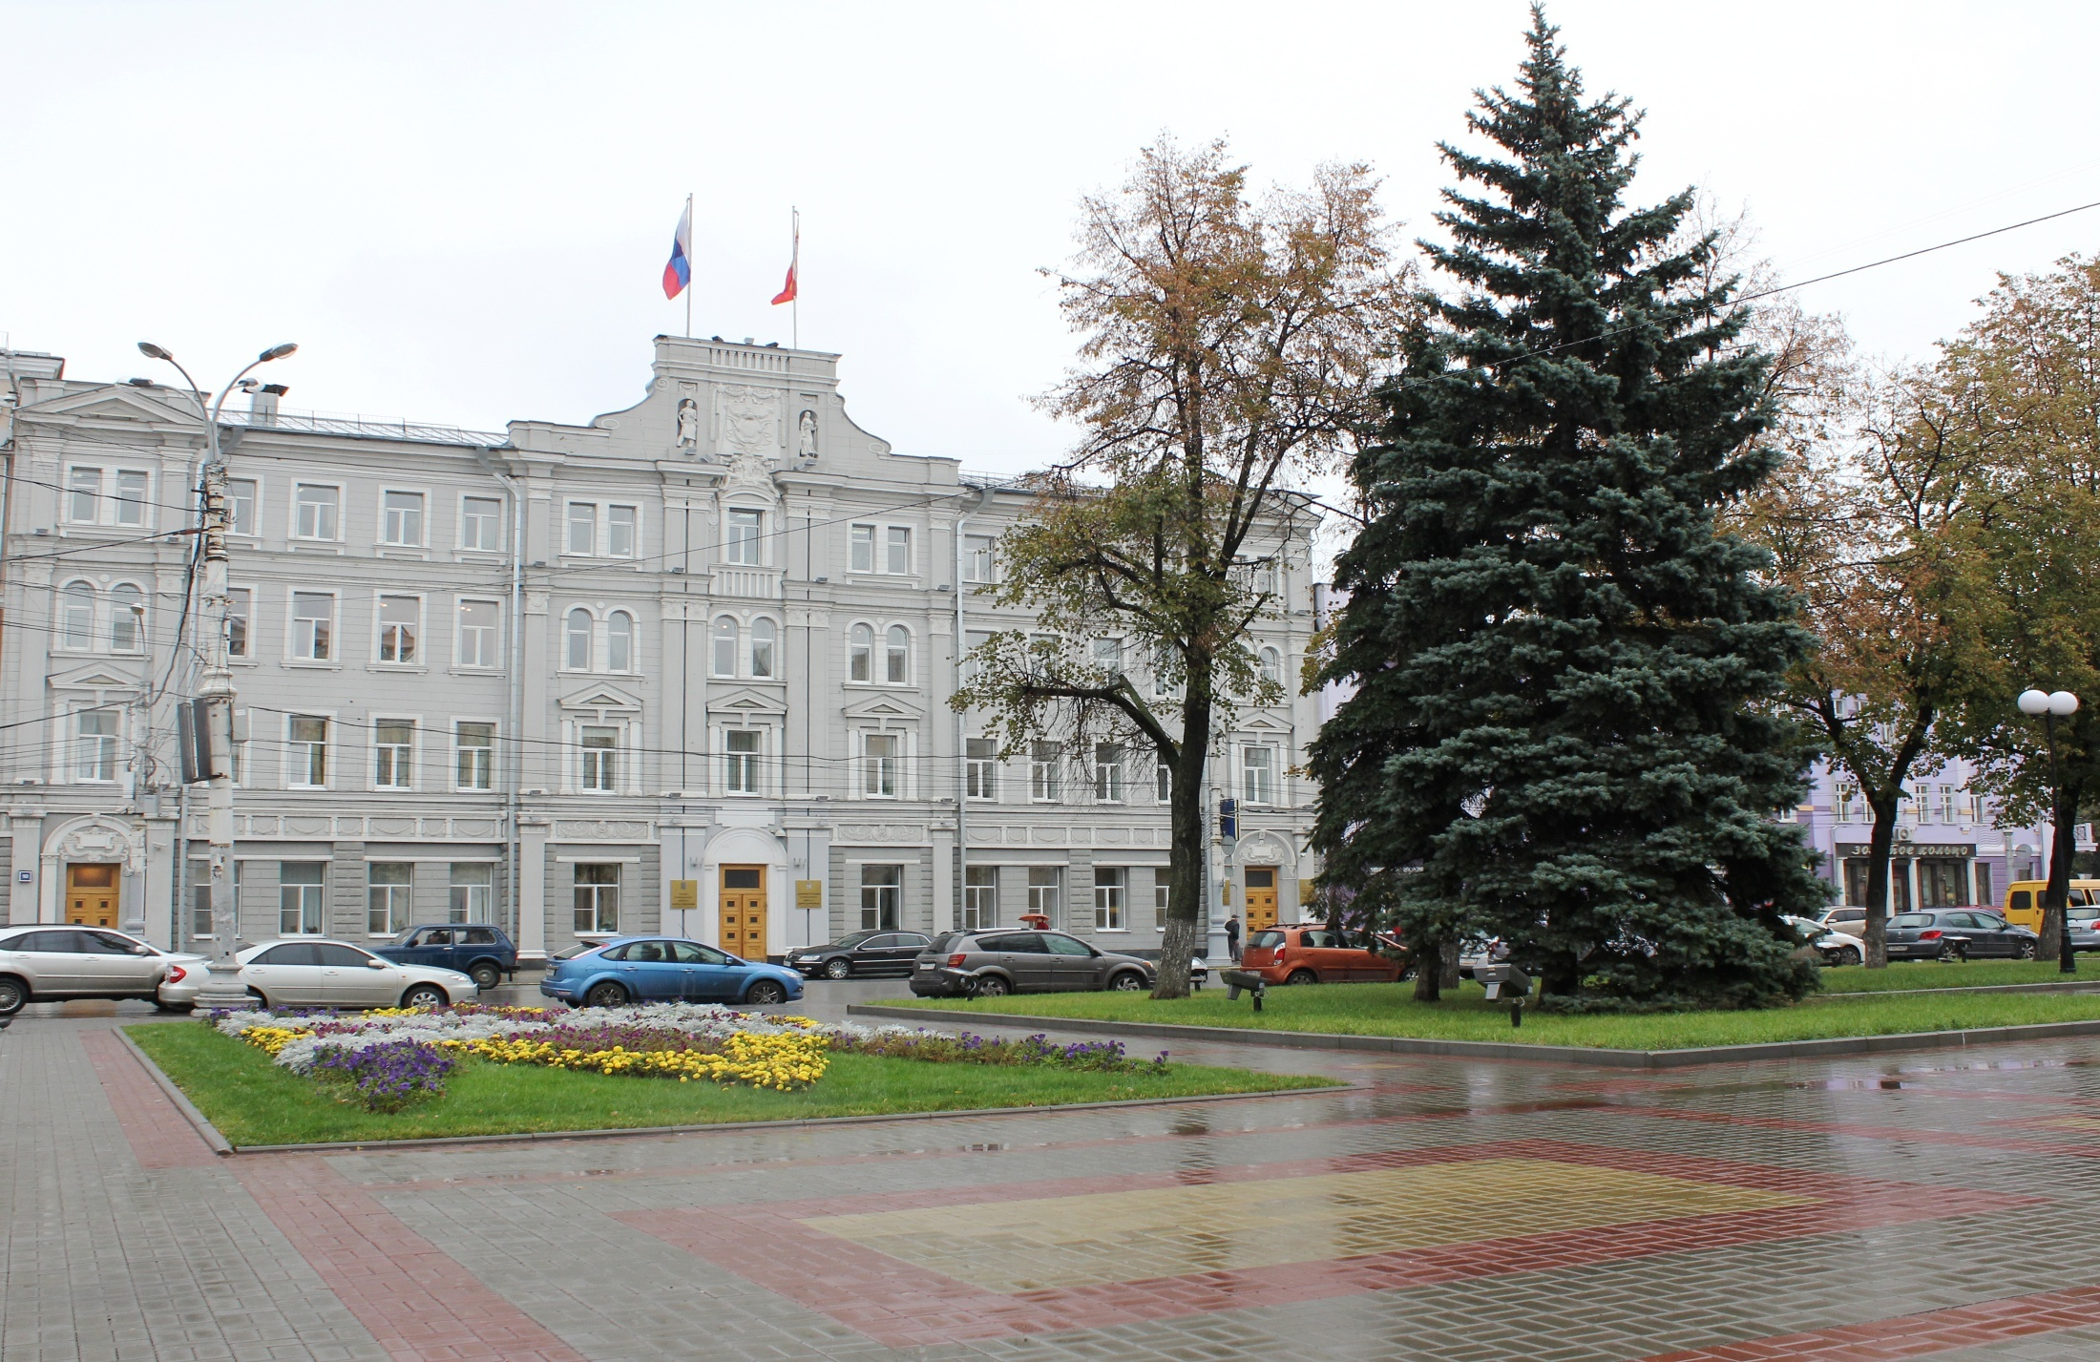
Администрация городского
округа город Воронеж
Управление экологии
19 ноября 2018 года
О ПРОВЕДЕНИИ ОЗЕЛЕНЕНИЯ
НА ТЕРРИТОРИИ ГОРОДСКОГО
ОКРУГА ГОРОД ВОРОНЕЖ
И ПЛАНАХ НА 2019 ГОД
Руководитель управления экологии
администрации городского округа
город Воронеж
Н.В. Ветер

Slide 2
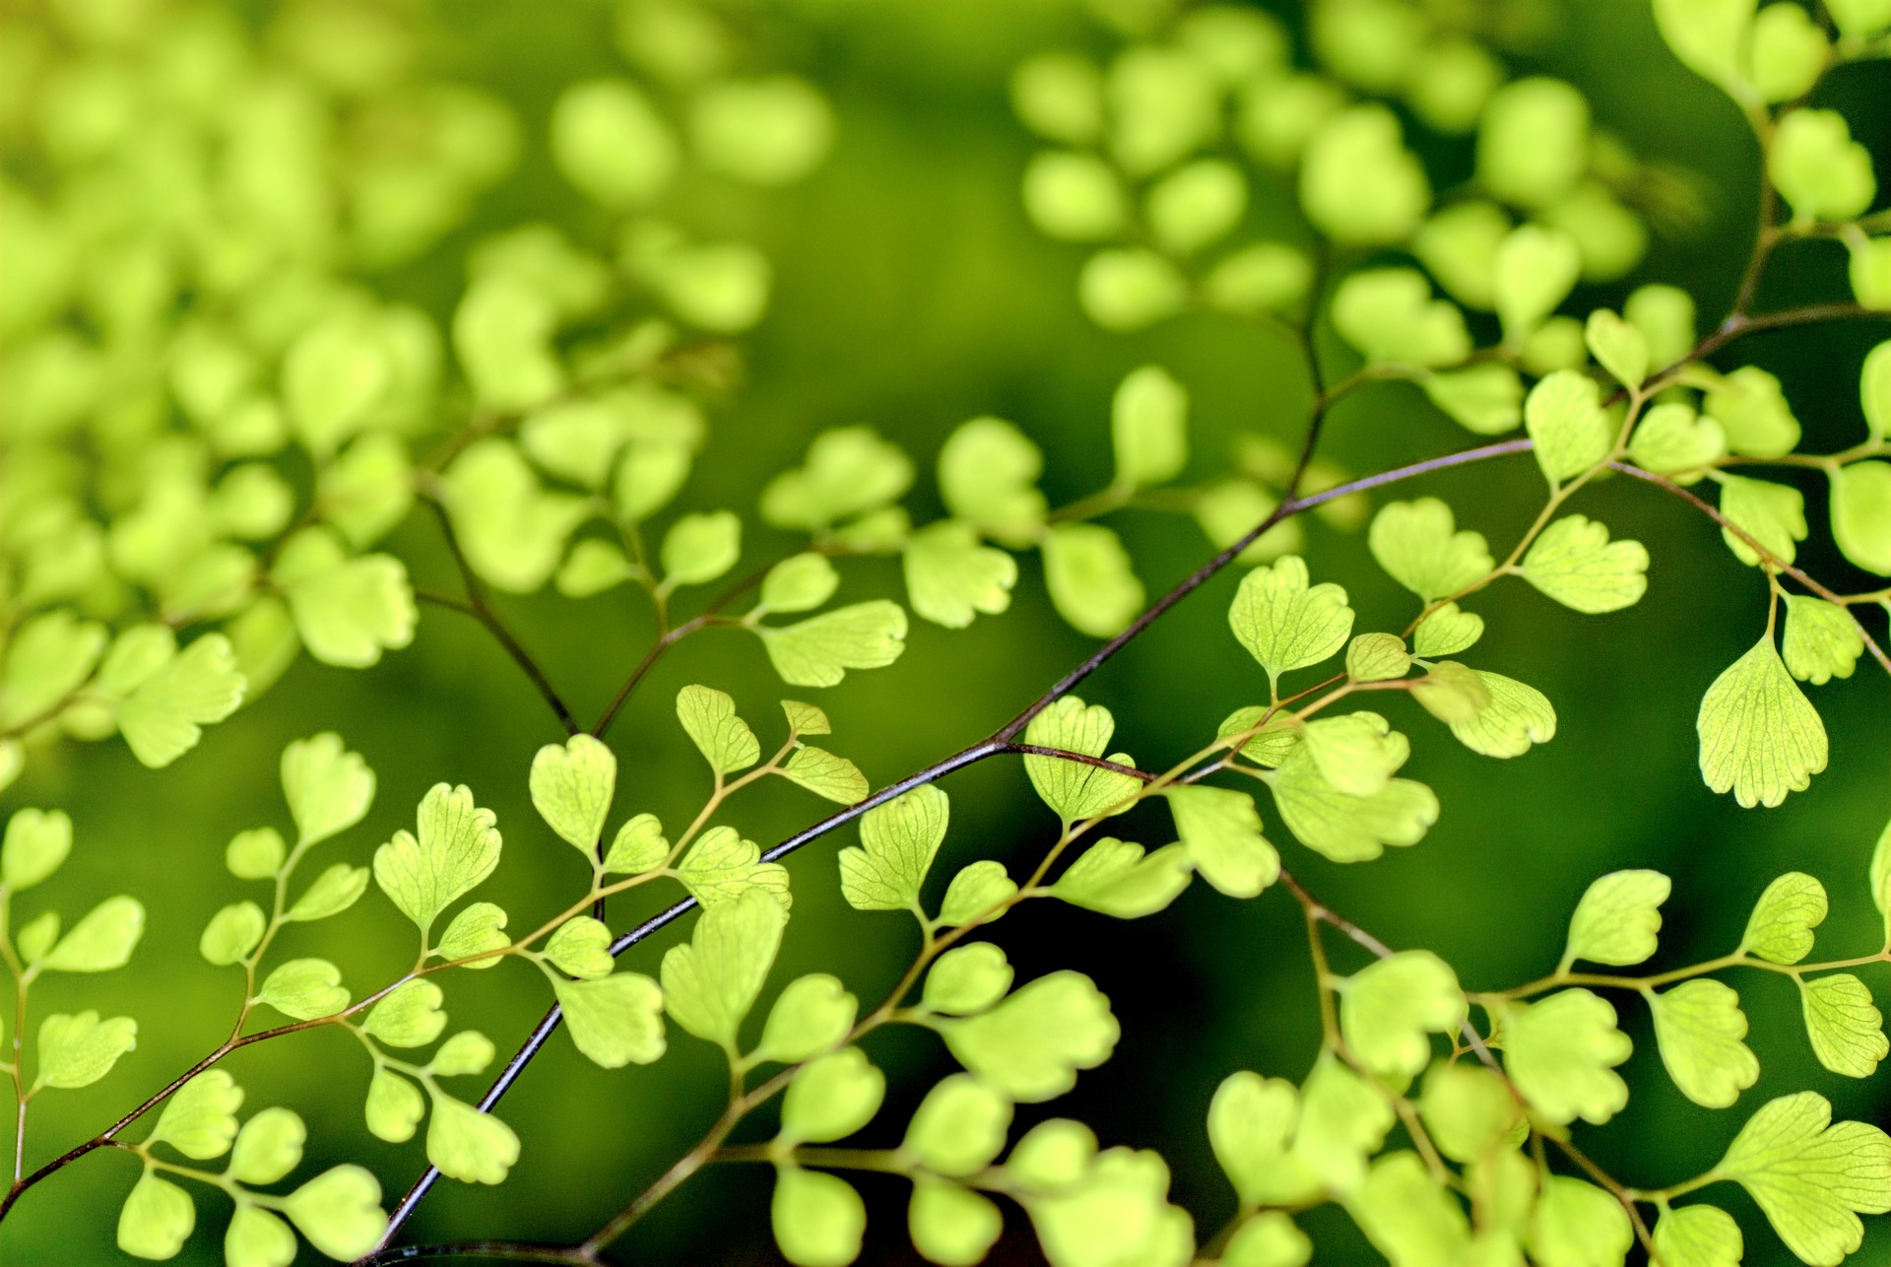

ПЛАН ПО ОЗЕЛЕНЕНИЮ ГОРОДСКОГО ОКРУГА
ГОРОД ВОРОНЕЖ НА 2018 ГОД
(распоряжение администрации городского округа город Воронеж от 03.04.2018 № 245-р «Об озеленении городского округа город Воронеж в 2018 году»)
Посадка древесно-кустарниковой растительности с уходными работами:
4340 деревьев
13400 кустарников
Устройство цветников и газонов :
40994 кв. м цветников
52440 кв. м газонов
Вырубка аварийных и сухостойных деревьев и обрезка насаждений:
1977 шт. – вырубка деревьев
3438 шт. – обрезка деревьев

Slide 3
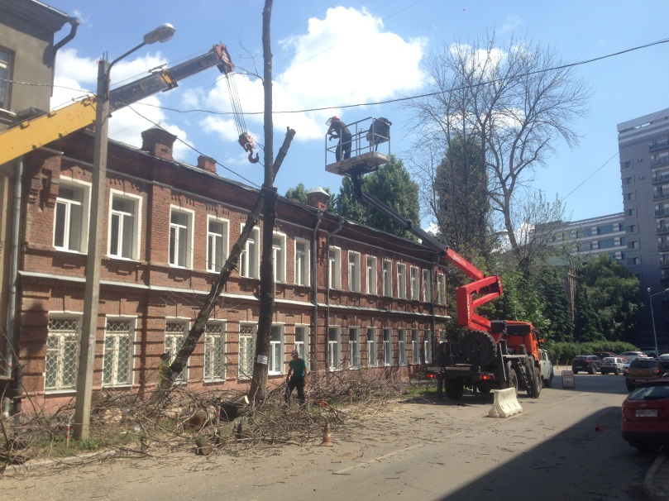
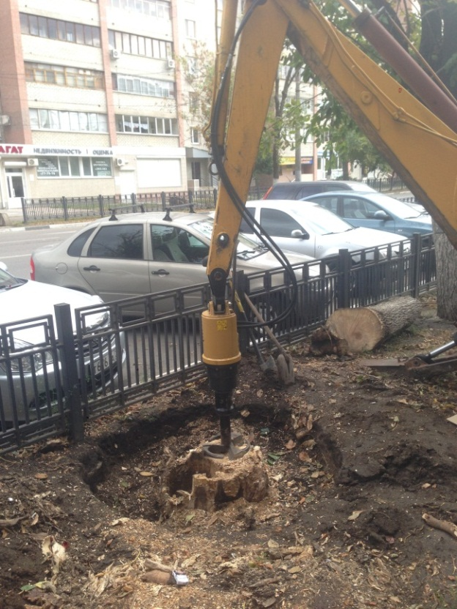
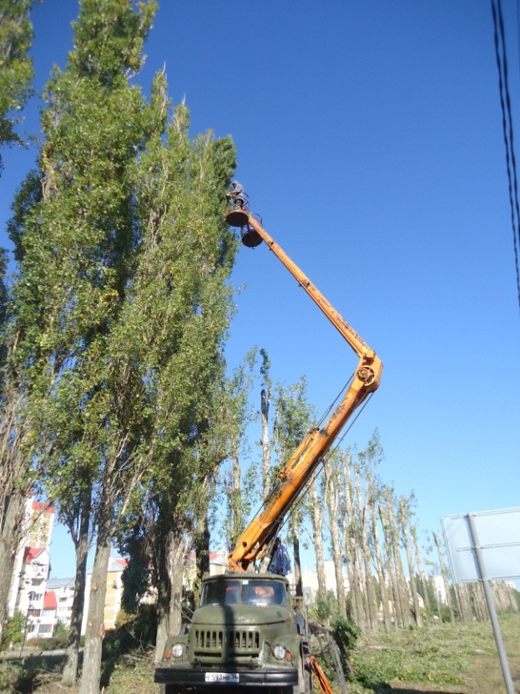
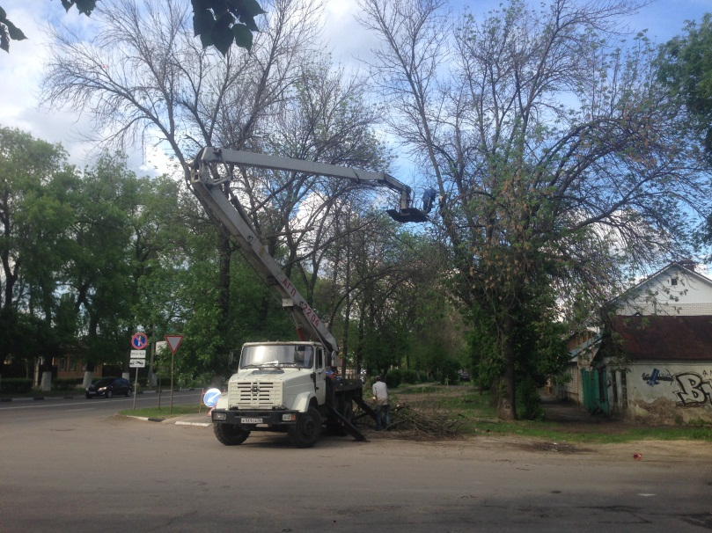
РАБОТЫ ПО ВЫРУБКЕ И ОБРЕЗКЕ ДЕРЕВЬЕВ
Вырубка 3993 дерева
Обрезка 6783 дерева
ул. Пушкинская
(удаление сухостоя)
ул. Краснознаменная
(понижение пней)
Московский проспект
(омолаживающая обрезка)
ул. Краснознаменная
(вырубка ясеней )

Slide 4
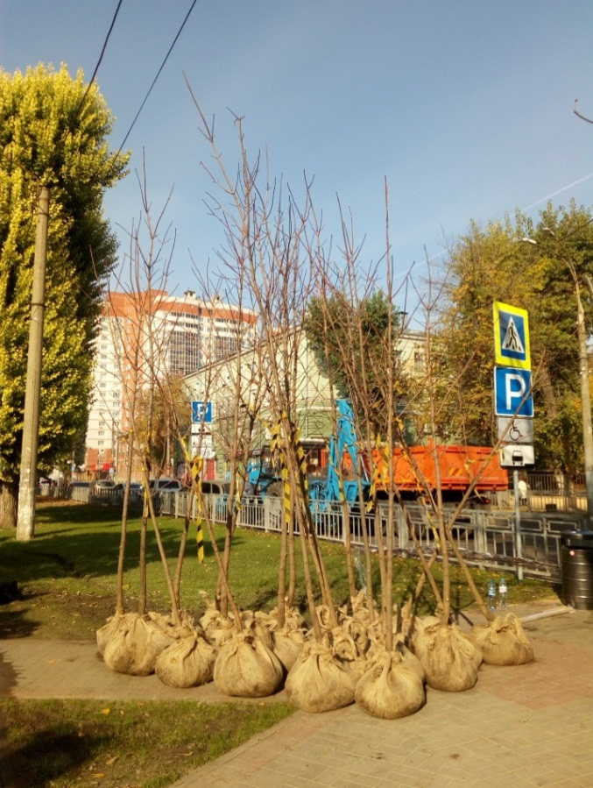
ОЗЕЛЕНЕНИЕ ГОРОДСКОГО ОКРУГА ГОРОД ВОРОНЕЖ
В 2018 ГОДУ
Выполнена посадка
зеленых насаждений:
5230 деревьев
28907 кустарников
За счет средств городского бюджета:
По МП «Охрана окружающей среды»:
3591 деревьев
14000 кустарников
По МП «Формирование комфортной городской среды»
185 деревьев
5076 кустарников
За счет внебюджетных источников:
1454 деревьев
9831 кустарников

Slide 5
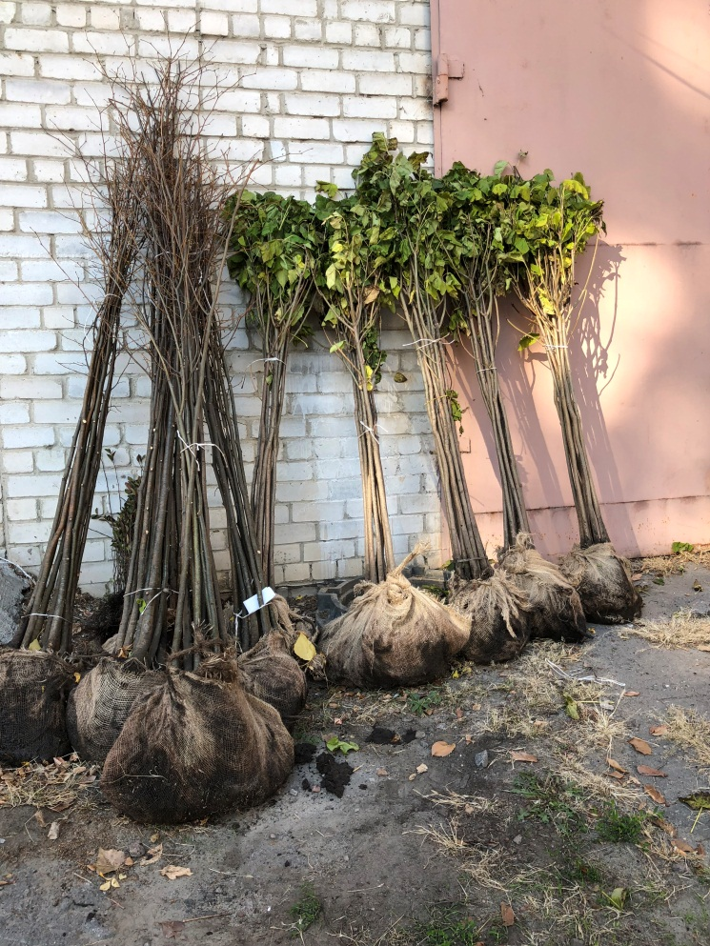
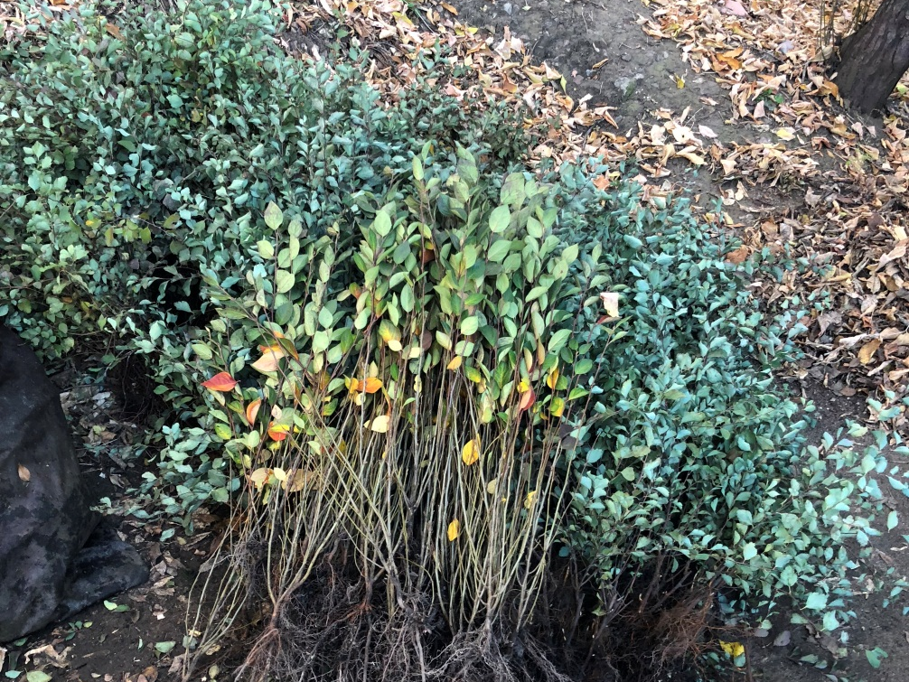
ПОСТАВКА САЖЕНЦЕВ ДЕРЕВЬЕВ И КУСТАРНИКОВ
С ОТКРЫТОЙ КОРНЕВОЙ СИСТЕМОЙ
2870 деревьев
14000 кустарников
Выполнено озеленение:
37 зеленых зон общего пользования
152 дворовые территории
80 объектов социальной сферы
26 улиц частного сектора

Slide 6
ПОСАДКА КРУПНОМЕРНЫХ САЖЕНЦЕВ ДЕРЕВЬЕВ
С ЗАКРЫТОЙ КОРНЕВОЙ СИСТЕМОЙ
721 крупномерный саженец деревьев с ЗКС
Клен остролистный
257 шт.
Липа мелколистная
245 шт.
Рябина промежуточная
86 шт.
Тополь пирамидальный
30 шт.
Ива
14 шт.
Катальпа
15 шт.
Рябина обыкновенная
74 шт.
МЕСТА ПОСАДКИ
Парк им. Дурова (ул. Ворошилова, 1м) | ул. Героев Стратосферы
Парк «Патриотов» (Ленинский пр., 94в) | ул. Краснознаменная
Сквер «Их именами названы улицы» (Московский пр., 10д) | Петровская набережная
Сквер «Каскад» (пер. Уточкина, 4) | набережная Массалитинова
Сквер «Комсомольский» (ул. Кольцовская, 68в) | Ленинский проспект
Сквер Чижовский (ул. Чапаева, 156д) | ул. Южно-Моравская
Сквер «У озера» (Ленинский проспект 123д) | ул. Кирова
Сквер «Чайка» (ул. Новосибирская 82) | ул. Плехановская
Сквер Депутатский (ул. Ворошилова, 8д) | площадь Ленина
Сквер Калашникова (ул. 20-летия Октября) | ул. Свободы
«Аллея Славы» (Московский проспект, 82д) | проспект Революции
Переулок Лиственный (сквер) | Проспект Патриотов

Slide 7
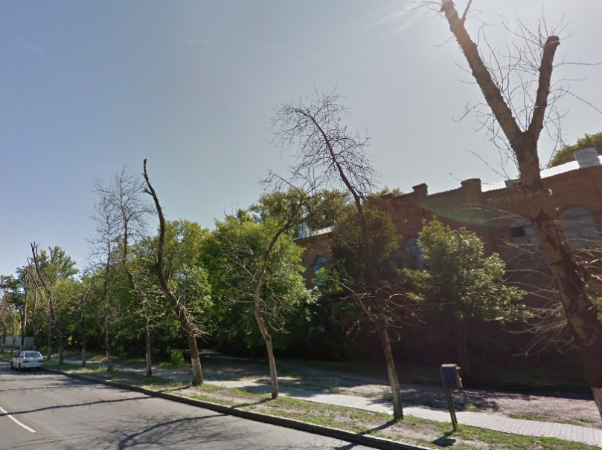
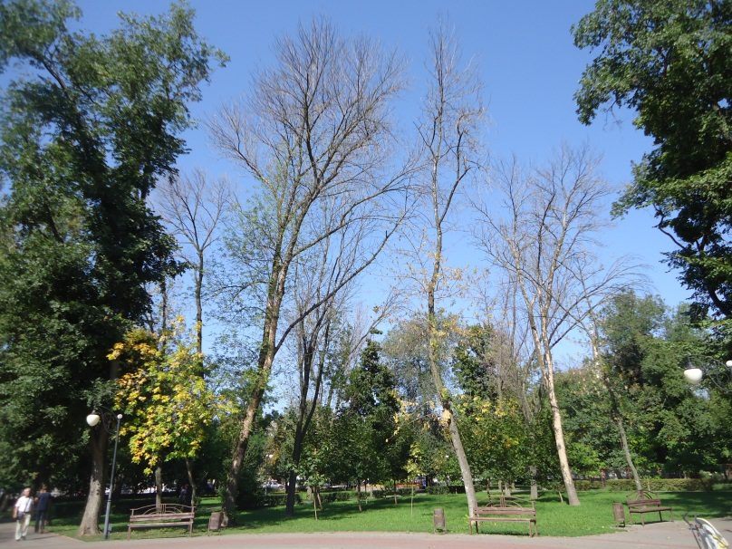
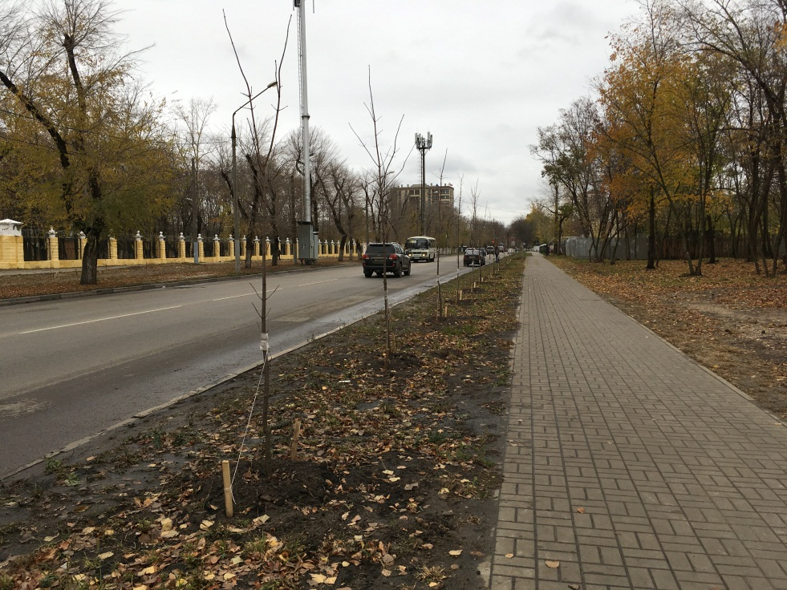
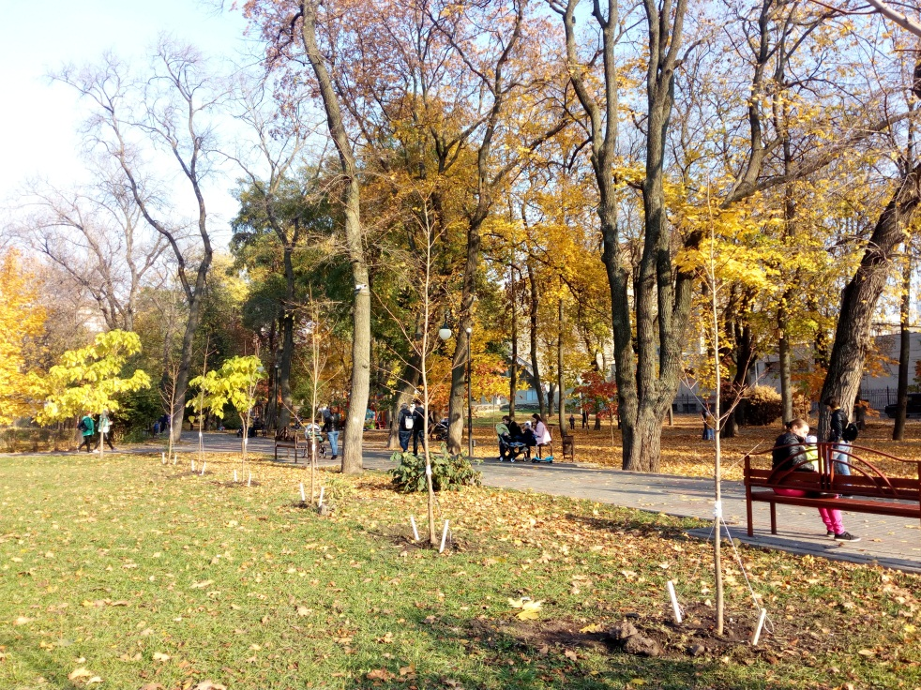
РАБОТЫ ПО ЗАМЕНЕ СУХОСТОЙНЫХ ЯСЕНЕЙ
ул. Краснознаменная
(высажено 133 дерева)
Парк им. Дурова
(высажено 30 деревьев)

Slide 8
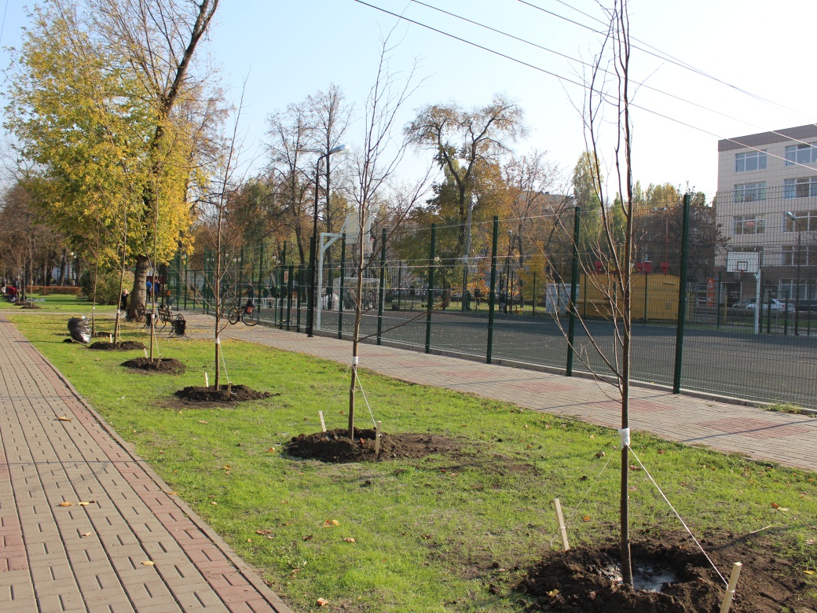
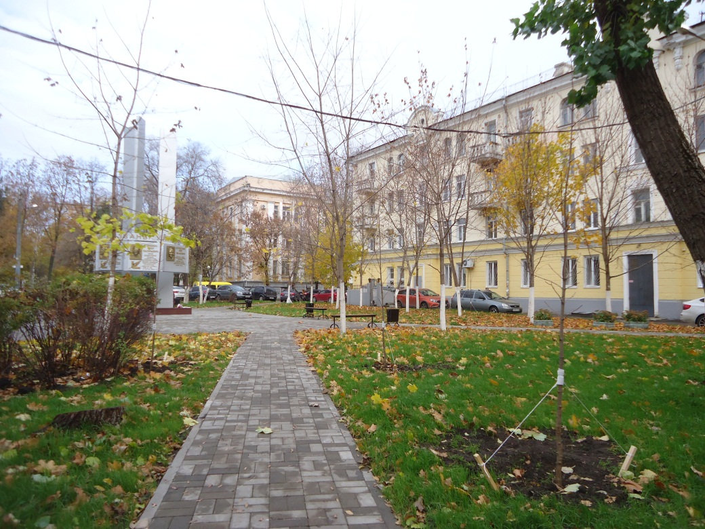
РАБОТЫ ПО ОЗЕЛЕНЕНИЮ
БЛАГОУСТРОЕННЫХ СКВЕРОВ
Сквер «Комсомольский»
(ул. Кольцовская, 68в)
46 деревьев
600 кустарников
9100 кв.м газона
Сквер «Их именами названы улицы» (Московский пр., 10д)
17 деревьев
170 кустарников
470 кв.м газона

Slide 9
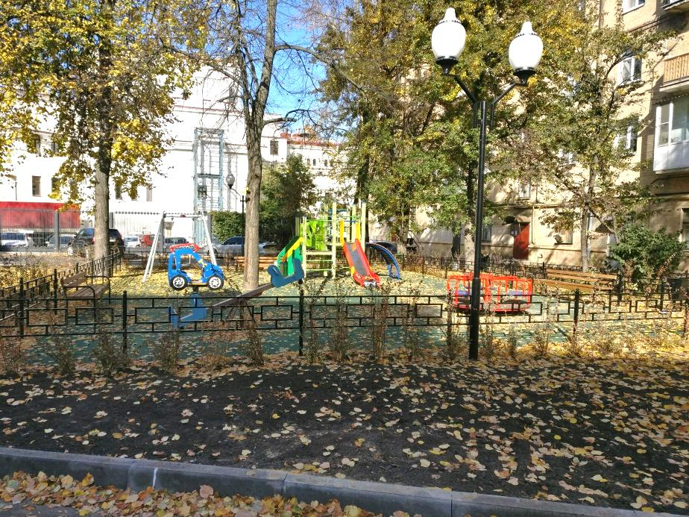
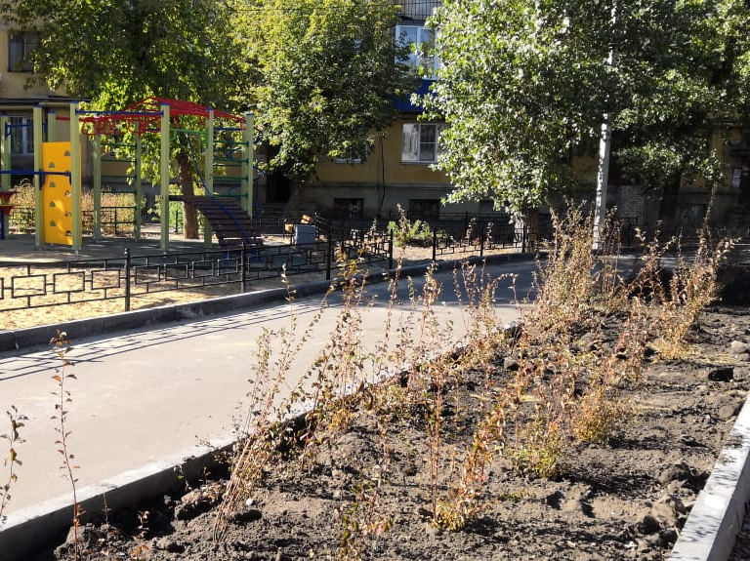
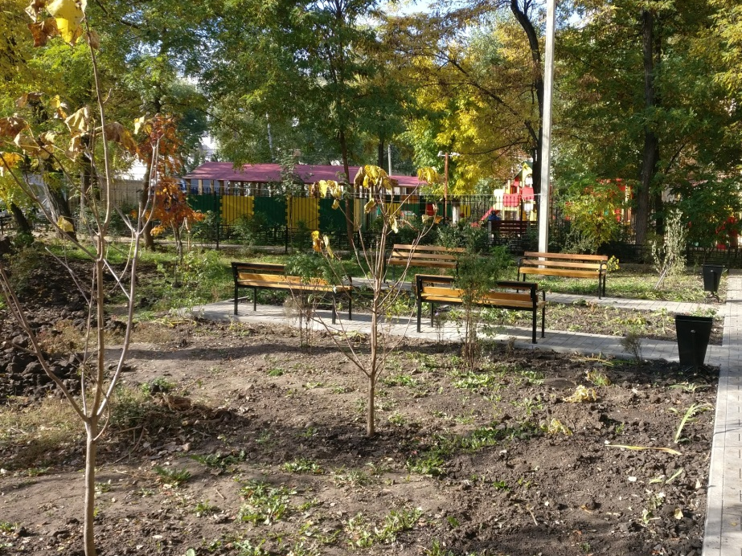
ОЗЕЛЕНЕНИЕ ДВОРОВЫХ ТЕРРИТОРИЙ В РАМКАХ
МП «ФОРМИРОВАНИЕ КОМФОРТНОЙ ГОРОДСКОЙ СРЕДЫ»
ул. Кардашова, 1
185 деревьев
5076 кустарников
ул. Богдана Хмельницкого, 51
ул. Кольцовская, 5

Slide 10
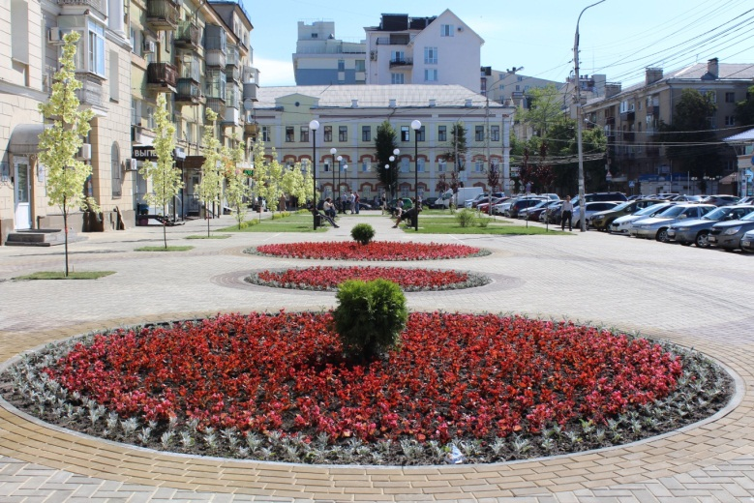
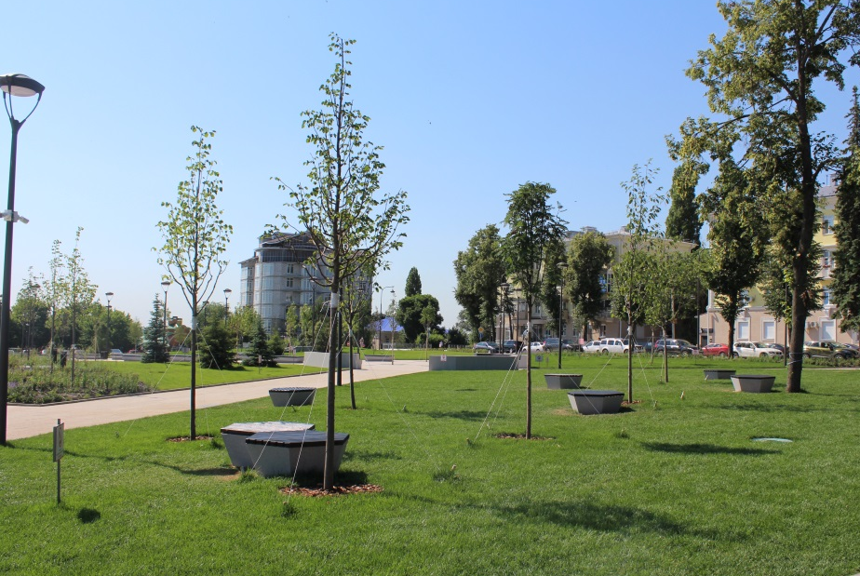
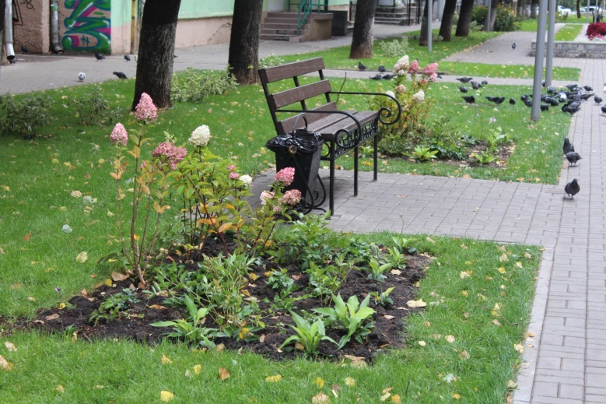
ОЗЕЛЕНЕНИЕ С ПРИВЛЕЧЕНИЕМ ВНЕБЮДЖЕТНЫХ ИСТОЧНИКОВ ФИНАНСИРОВАНИЯ
СКВЕР «УЧЕНЫХ»
(Университетская площадь, 1/2)
21 крупномерный саженец деревьев
40 декоративных кустарников
СКВЕР «СОВЕТСКИЙ»
(Советская площадь, 1в)
60 крупномерных саженцев деревьев
600 кустарников
6000 многолетних трав и цветов
ЕСЕНИНСКАЯ АЛЛЕЯ
(ул. Кардашова, 4в)
755 декоративных кустарников

Slide 11
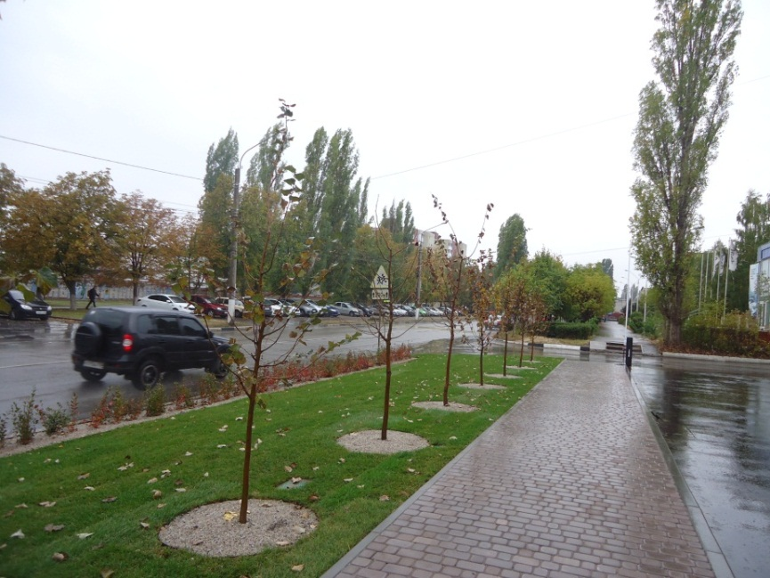
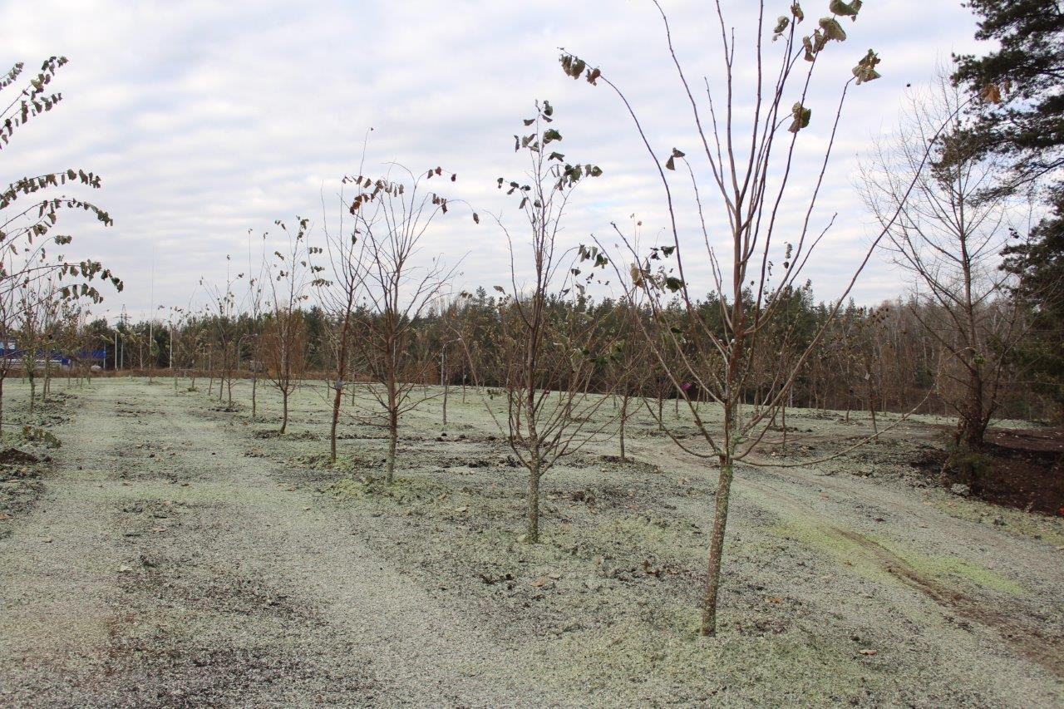
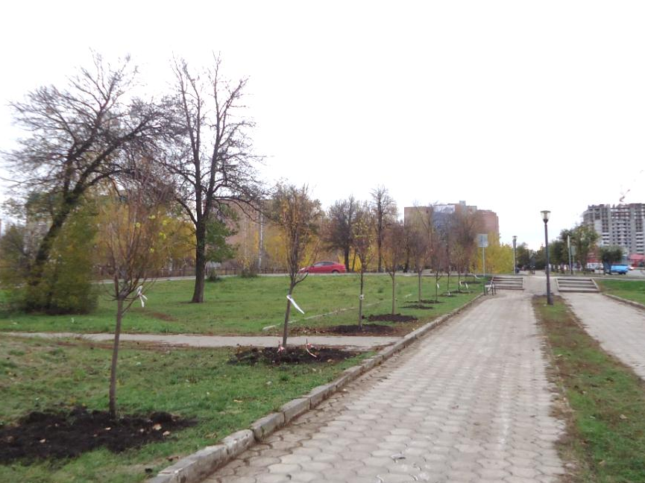
КОМПЕНСАЦИОННОЕ ОЗЕЛЕНЕНИЕ
ул. 45 Стр. дивизии, 231а
1500 деревьев
10000 кустарников
8,9 млн. руб. компенсационная стоимость
Транспортная развязка
ул. 9 Января – ул. Антонова-Овсеенко
Бульвар «Аллея Славы» (Московский пр., 82д)

Slide 12
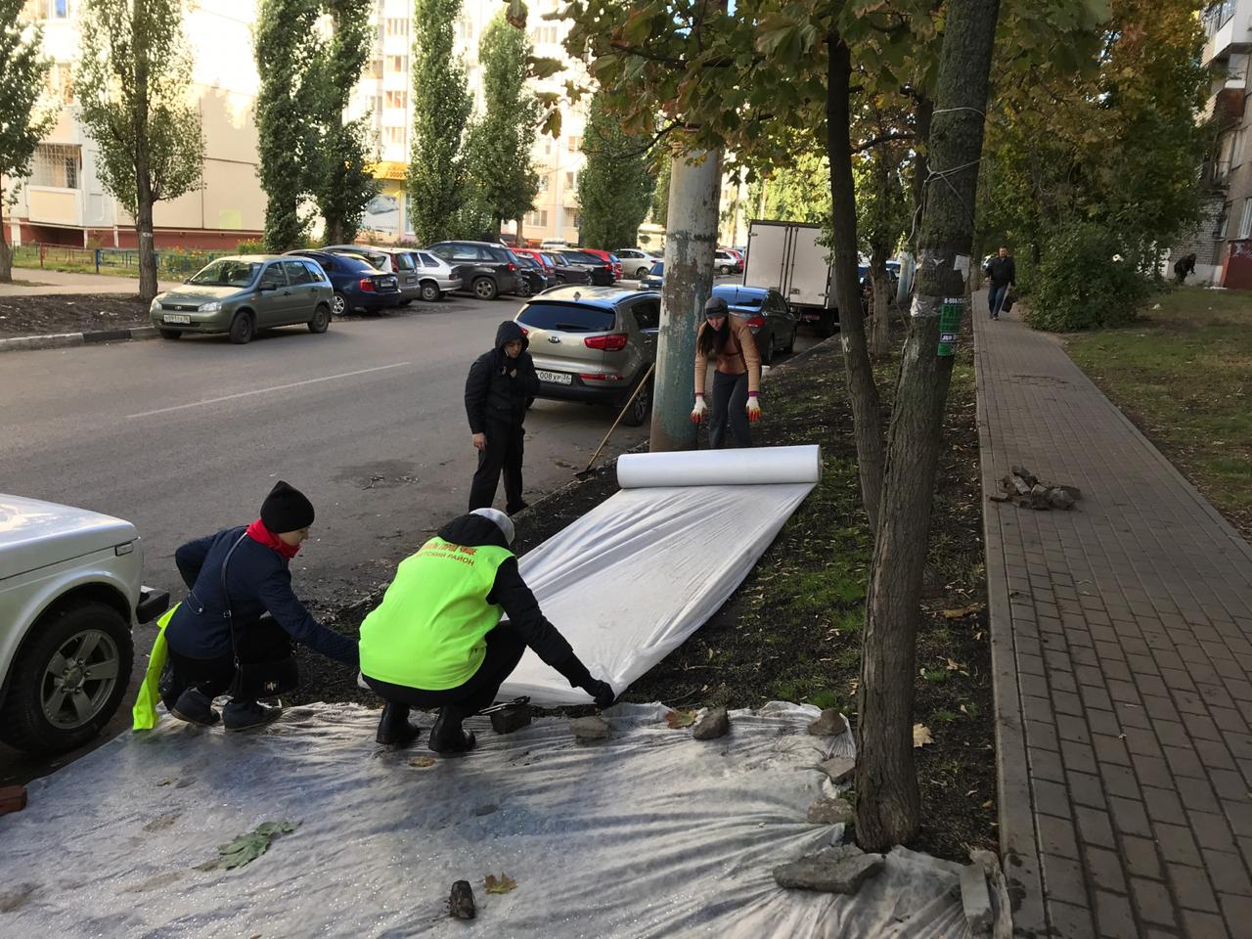
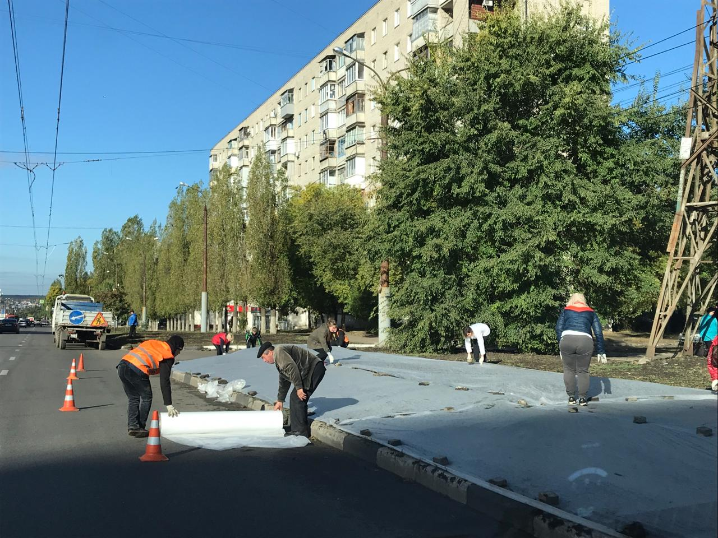
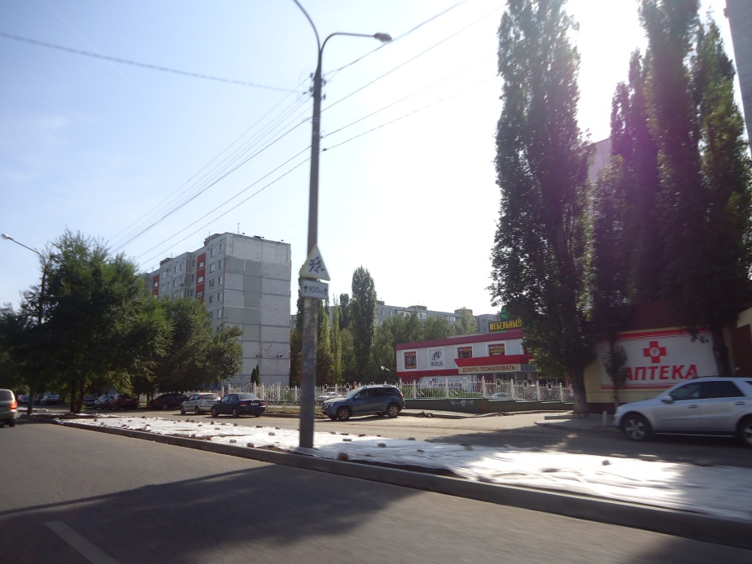
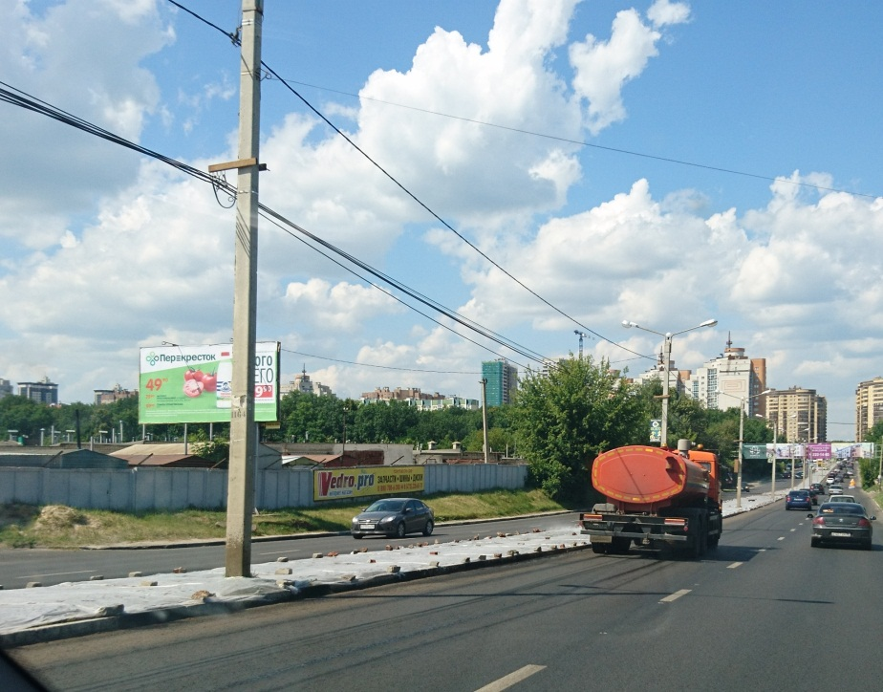
ОБУСТРОЙСТВО ГАЗОНОВ – 57 га
ул. Перхоровича
ул. Южно-Моравская
ул. Генерала Лизюкова
ул. Шишкова

Slide 13
ИНВЕНТАРИЗАЦИЯ ЗЕЛЕНЫХ НАСАЖДЕНИЙ
25 улиц и 7 озелененных территорий
общего пользования
15922 дерева 75-ти видов
2737 шт.
Тополь
пирамидальный
2298 шт.
Вяз мелколистный
1782 шт.
Тополь «пылящий»
1304 шт.
Липа мелколистная
628 шт.
Клен остролистный
821 шт.
Береза повислая
Рекомендована вырубка 3931 дерева и обрезка около 7000 деревьев

Slide 14
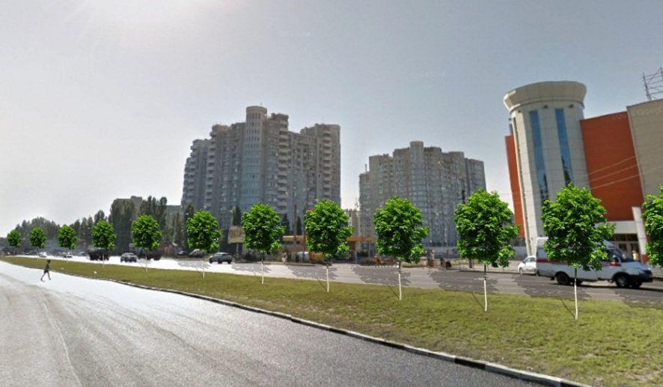
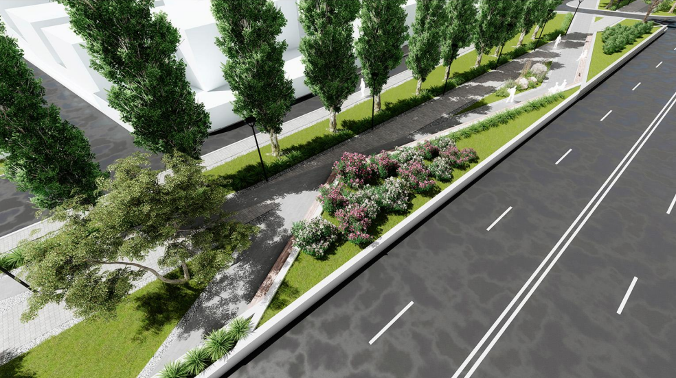
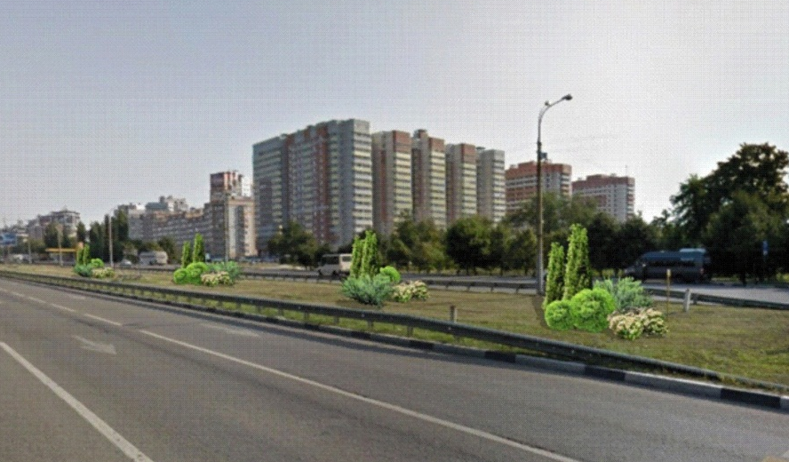
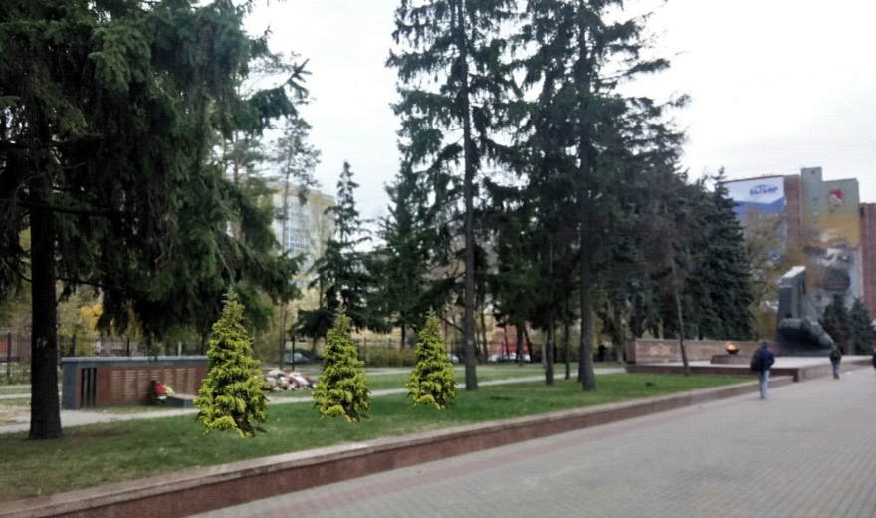
ПЛАНЫ ПО ОЗЕЛЕНЕНИЮ НА 2019 ГОД
Мероприятие | Деревья | Кустарники
Поставка саженцев с открытой корневой системой | 3 000 | 14 000
Посадка крупномерных саженцев деревьев с закрытой корневой системой и декоративных кустарников | 900 | 4 700
Проспект Патриотов
ул. Димитрова
Московский проспект
Сквер «Ратный»

